Slide 1
UC040 비밀번호 찾기
권기호

Slide 2
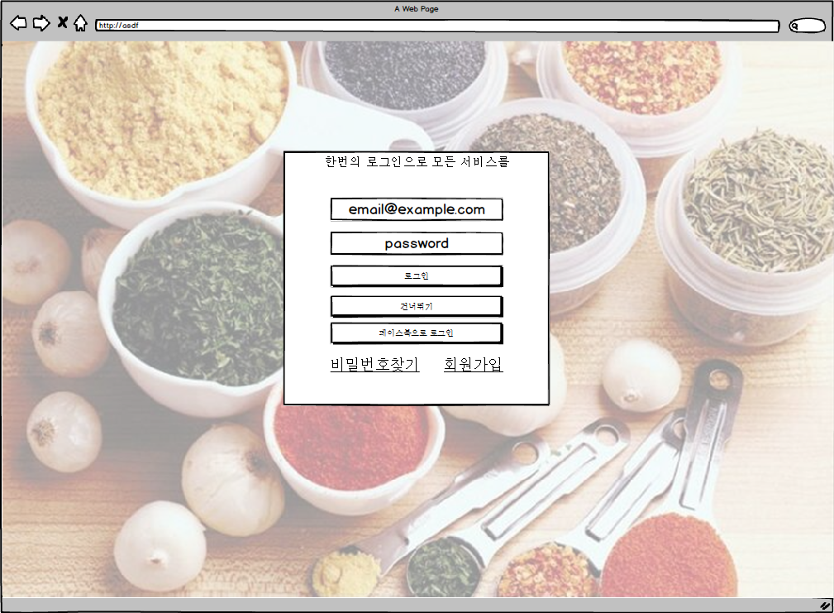
화면제목
웹 초기 메인화면이다
페이지 경로
프로그램의 메인화면
Description(권기호)
1 | 비밀번호로 찾기 링크이다. 클릭하게되면 비밀번호찾기 화면으로 이동하게된다. (디바이스에서 처리)
1
비밀번호 찾기
이메일 또는 Facebook ID
찾기
취소

Slide 3
화면제목
비밀번호찾기화면이다.
페이지 경로
프로그램 메인화면에서 findPassword링크 클릭한 화면.
Description(권기호)
1 | 메인화면에서 findAccount 링크를 클릭 시 이동하는 계정찾기 첫 화면이다.
2 | 계정에 관한 정보를 입력할 수 있는 텍스트 창이다.
3 | 계정정보 입력 후, 찾기 버튼을 누르면, 해당하는 계정의 인증코드를 입력하는 화면으로 이동한다. (서버에서 처리)
4 | 취소 버튼 클릭 시 이전화면으로 이동한다. (디바이스에서 처리)
5 | 인증코드 작성 메인화면이다.
6 | 인증코드를 작성할 수 있는 창이다.
7 | 찾기 버튼이다.
8 | 취소 버튼이다.
1
1
비밀번호 찾기
2
이메일 또는 Facebook ID
3
4
찾기
취소
5
이메일을 확인해 주세요.이 메일을 확인하세요. 6자리 확인 코드를 이메일로 보내드렸습니다. 아래에 코드를 입력해서 비밀번호를 변경하세요.
6
# # # # # #
7
8
찾기
취소

Slide 4
화면제목
인증코드 작성화면이다.
페이지 경로
프로그램의 메인화면에서 findPassword의 인증코드 작성 화면
Description(권기호)
1 | 입력 버튼이다. 정상 입력 시 새로운 비밀번호 입력 창으로 이동한다. (서버에서 처리)
2 | 인증코드가 일치하지 않을 시, “인증코드가 일치하지 않습니다!” 팝업창이 제공된다. (서버에서 처리)
3 | 인증코드가 3회이상 일치하지 않을 시, “3회이상 인증코드를 잘못 입력하셨습니다!”팝업창이 제공된다. (서버에서 처리)
4 | 인증코드 정상 입력 시, 이동되는 새로운 비밀번호 입력창이다. (서버에서 처리)
5 | 비밀번호 정상 변경 시, 비밀번호가 변경되었습니다! 팝업창이 제공된다(서버에서 처리)
6자리 확인 코드를 이메일로 보내드렸습니다. 아래에 코드를 입력해서 비밀번호를 변경하세요.
3 F C 2 1 #
1
입력
취소
2
인증코드가 일치하지 않습니다!
4
새로운 비밀번호를 입력하세요
확인
*********
확인
취소
3
3회이상 인증코드를 잘못 입력하셨습니다!
5
비밀번호가 변경되었습니다!
확인
확인

Slide 5
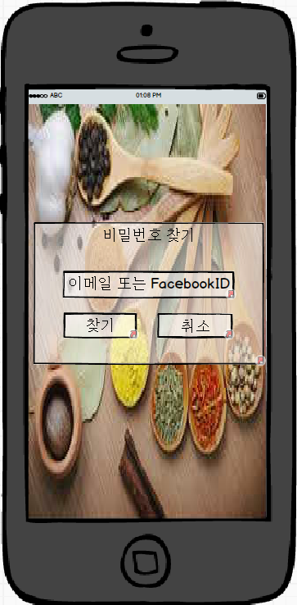
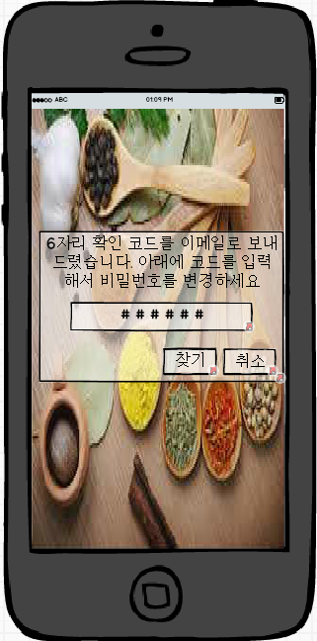
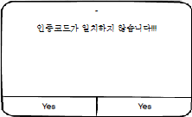
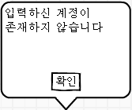
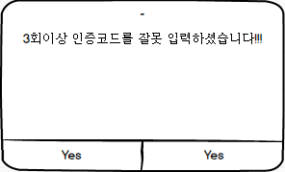
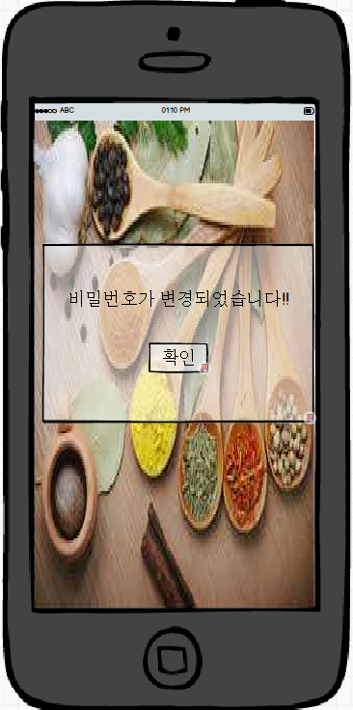
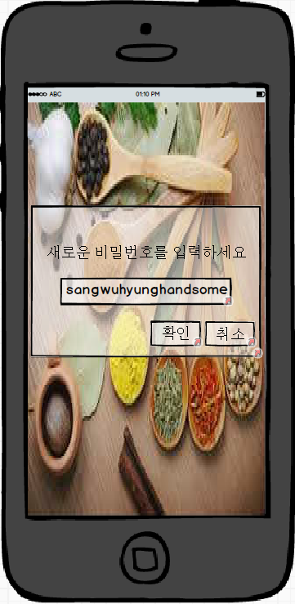
화면제목
비밀번호찾기화면이다.
페이지 경로
프로그램의 메인화면에서 findPassword버튼 클릭 한 후 이동한 화면
Description(권기호)
1 | 비밀번호 찾기 초기 화면이다. 사용자에게 이메일, 혹은 FacebookId를 입력할 수 있는 텍스트 상자가 제공된다. (디바이스에서 처리)
2 | 이메일, 혹은 FacebookID를 입력한 뒤, 찾기 버튼을 클릭한다. 일치하는 이메일 혹은 FacebookID가 존재하지 않을 시, “입력하신 아이디가 존재하지 않습니다”팝업창이 제공된다. 또한 계정이 존재하면, 인증코드 입력창으로 이동한다. (서버에서 처리)
3 | 인증코드가 발송되었다는 메시지가 제공되며, 인증코드 입력창이 제공된다. (디바이스에서 처리)
4 | 인증코드가 일치하지 않거나, 3회이상 인증코드를 잘못 입력할 시 “인증코드가 입력하지 않습니다!!!”,”3회이상 인증코드를 잘못 입력하셨습니다!!!”메시지가 전달된다. (서버에서 처리)
5 | 사용자가 입력한 인증코드가 일치할 시, 새로운 비밀번호를 입력받을 수 있는 화면으로 이동한다. (디바이스에서 처리)
6 | 새로운 비밀번호를 입력한 뒤, 확인 버튼을 누르면 비밀번호가 변경되었습니다!! 팝업창이 제공된다. (서버에서 처리)
3
1
4
2
5
6

